Slide 1

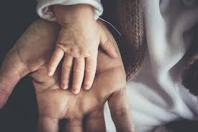
LECTIO DIVINA – BAUTISMO DEL SEÑOR
EL HIJO, EL PREDILECTO, EL AMADO
P. Erick Félix, CM

Slide 2

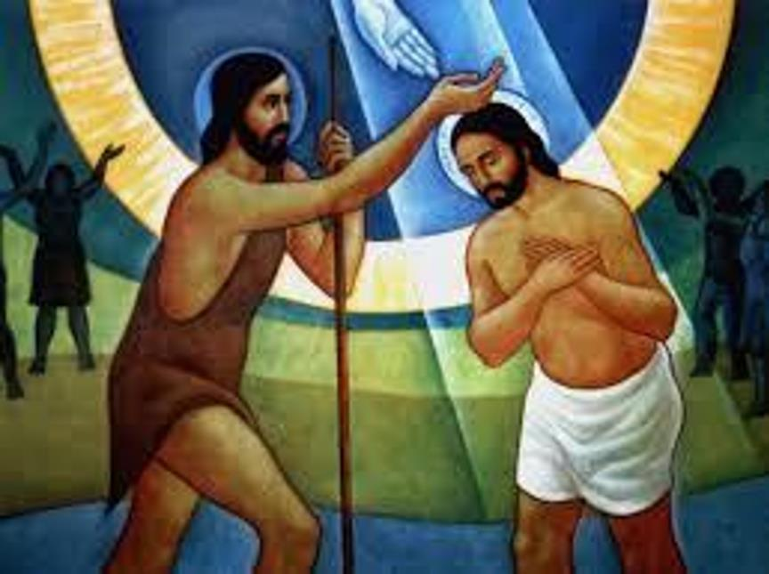
Mateo 3, 13-17
Bautismo del Señor
2026, Lima, 11 de Enero.
Hijas de la Caridad-Padres Vicentinos - PERÚ

Slide 3
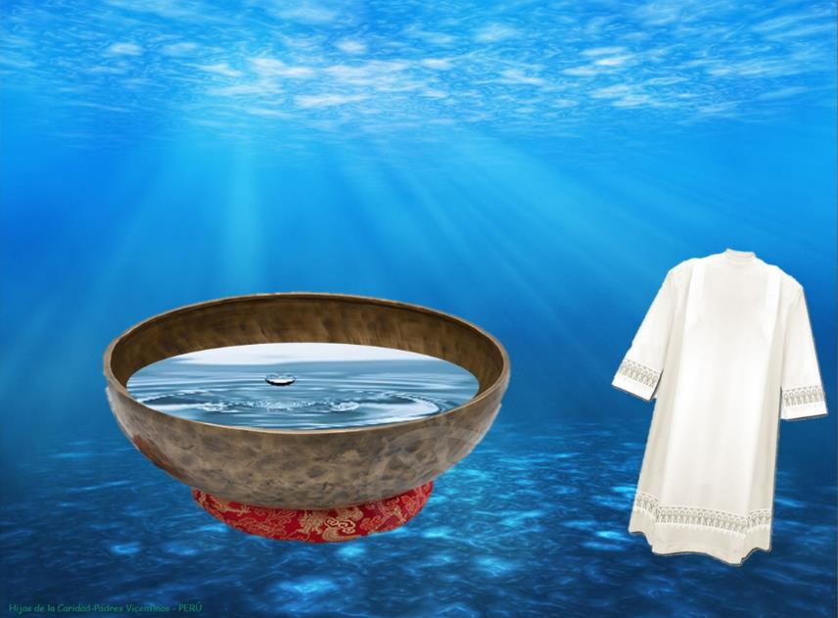

Ambientación: Recipiente con agua bendita, cirio, vestidura blanca.
Cantos sugeridos: Pueblo de Reyes, Iglesia Soy.

Slide 4
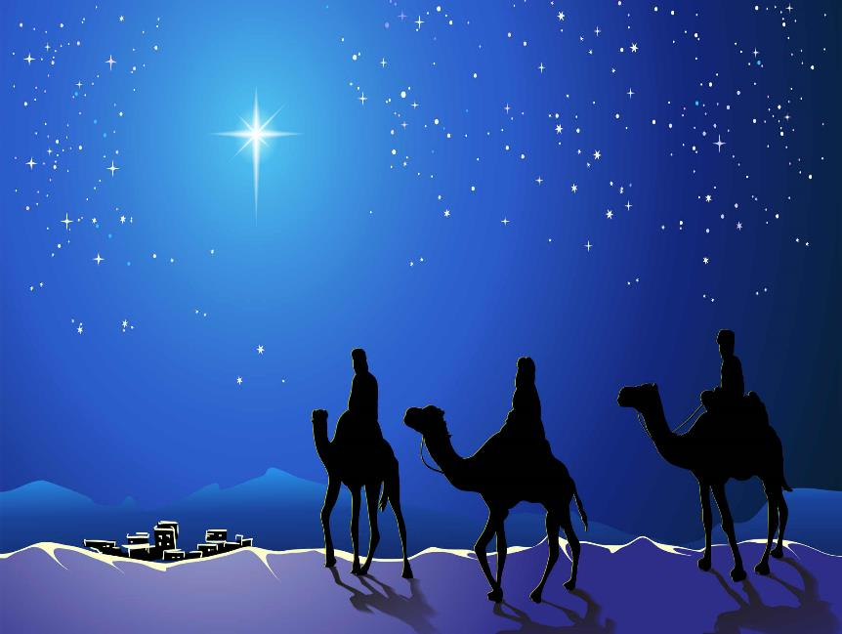
AMBIENTACIÓN:
Como un eco de la Epifanía, celebramos hoy el bautismo del Señor, su manifestación pública, la constatación de que la salvación de Dios nacida en Cristo en la navidad va a comenzar
a producir frutos en la vida pública de Jesús, el elegido, el enviado, el predilecto.

Slide 5
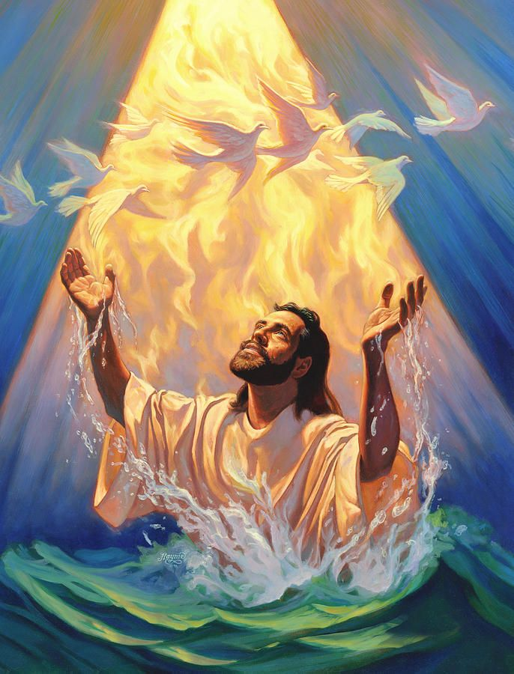
Oración inicial
Dios Espíritu Santo Señor de vida,
Tú que te apareciste en forma de paloma en el momento del bautismo del Señor, y que después lo fuiste conduciendo a lo largo de su vida pública
para que así pudiera realizar la misión que el Padre le había dado, te pedimos que también a nosotros nos ilumines y nos guíes

Slide 6
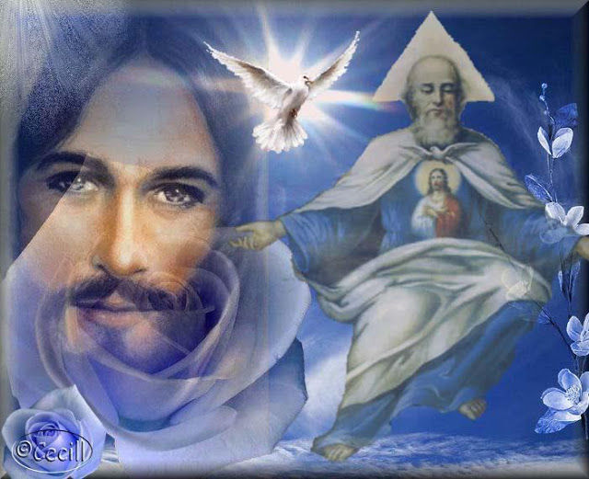
para que podamos conocer al Señor, y conociéndolo lo escuchemos, asumiendo sus enseñanzas, viviendo como Él lo hizo,
haciendo vida su manera de ser y de actuar, dando testimonio de Él, con nuestra vida. Que así sea

Slide 7
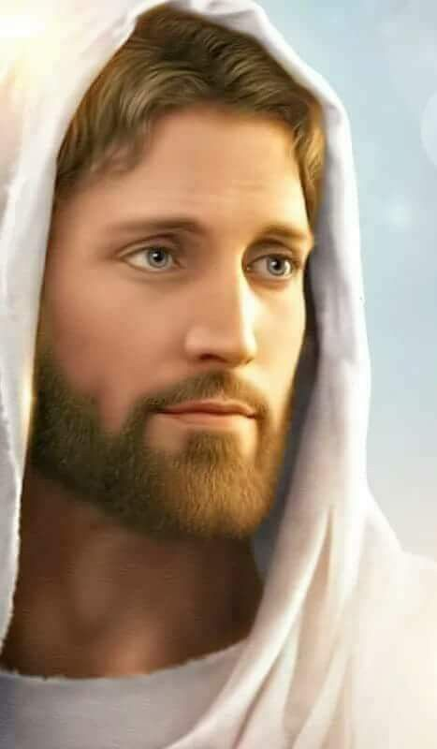
LECTIO
¿Qué dice el texto?
Mateo 3, 13-17
Motivación:
Jesús se acerca a Juan Bautista para ser bautizado.
Quiere hacerse solidario con los pecadores y dar comienzo a la "obra de Dios". Es el momento adecuado para "que se abra el cielo y la voz del Padre testifique que Jesús es el Hijo, el Predilecto, y que sobre él estará el Espíritu".
Escuchemos:

Slide 8
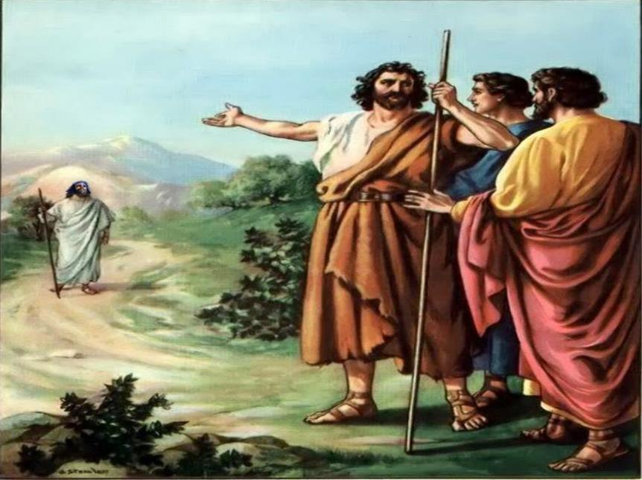
San Mateo 3, 13-17
En aquel tiempo, vino Jesús desde Galilea al Jordán
y se presentó a Juan para que lo bautizara.

Slide 9
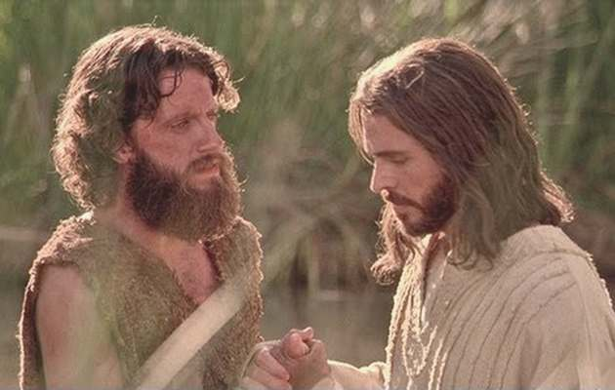
Pero Juan intentaba disuadirlo, diciéndole:
“Soy yo el que necesito que tú me bautices, ¿y tú acudes a mí?”

Slide 10
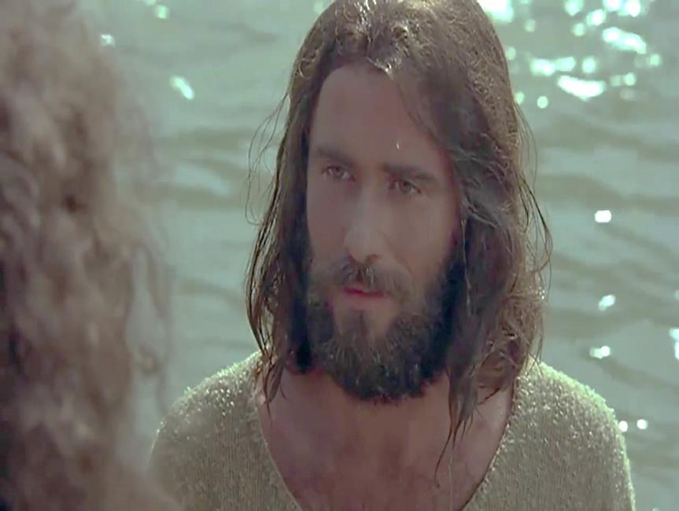
Jesús le contestó:
“Déjalo ahora. Conviene que así cumplamos toda justicia”.

Slide 11
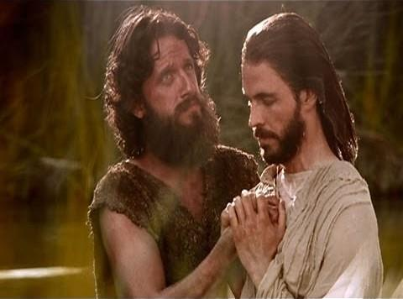
Entonces Juan se lo permitió.

Slide 12
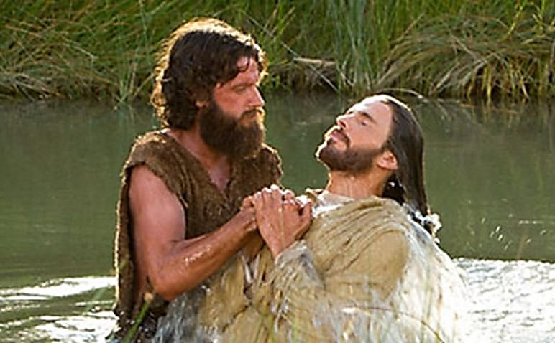
Apenas se
bautizó Jesús,
salió del agua;
se abrieron los cielos y vio que el Espíritu de Dios,
bajaba como una paloma y se posaba sobre él.

Slide 13
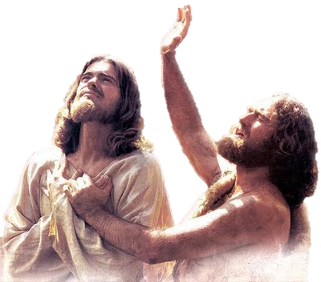
Y vino una voz de los cielos que decía:
“Éste es mi Hijo amado, en quien me complazco”.
Palabra del Señor

Slide 14
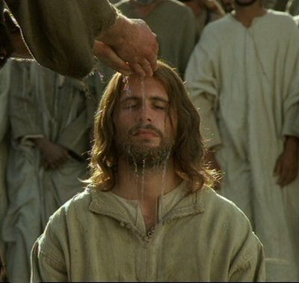
Preguntas para la lectura:
¿Quién era Juan
y qué es lo
que hacía?

Slide 15
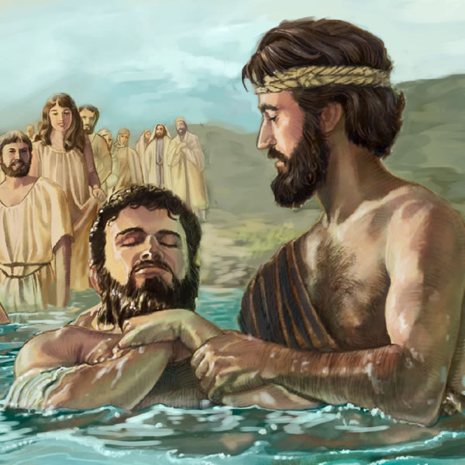
¿A quiénes se dirigía el bautismo de Juan?, ¿Qué es lo que confesaban antes de ser bautizados?

Slide 16
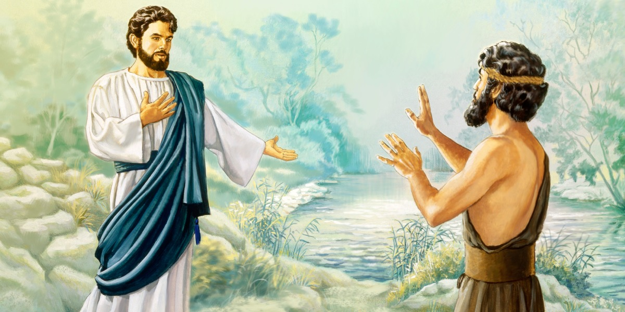
¿Por qué Juan no quería bautizar a Jesús?

Slide 17
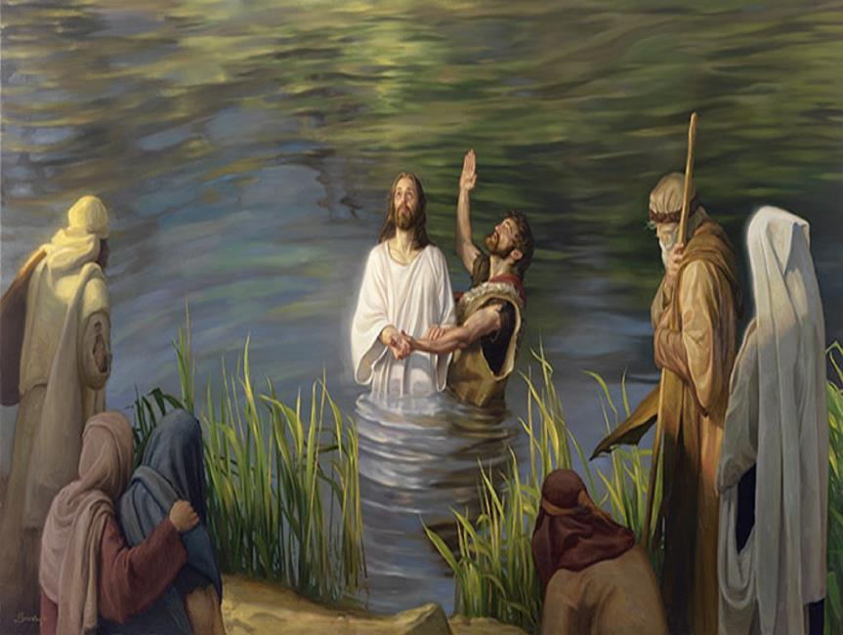
¿Qué le dijo Jesús a Juan para convencerlo de que lo bautizara?

Slide 18
¿Qué significan “los cielos abiertos” y el descenso del Espíritu de Dios?

Slide 19
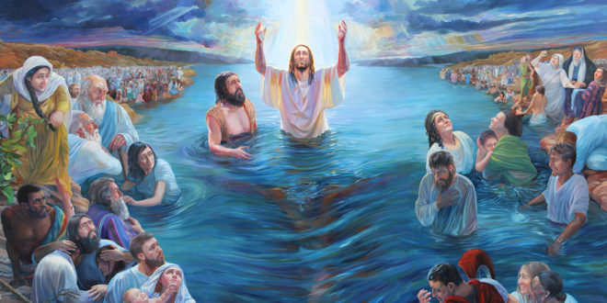
¿Qué voz se escuchó y qué dijo?, ¿Qué manifiesta con esto esa voz?

Slide 20
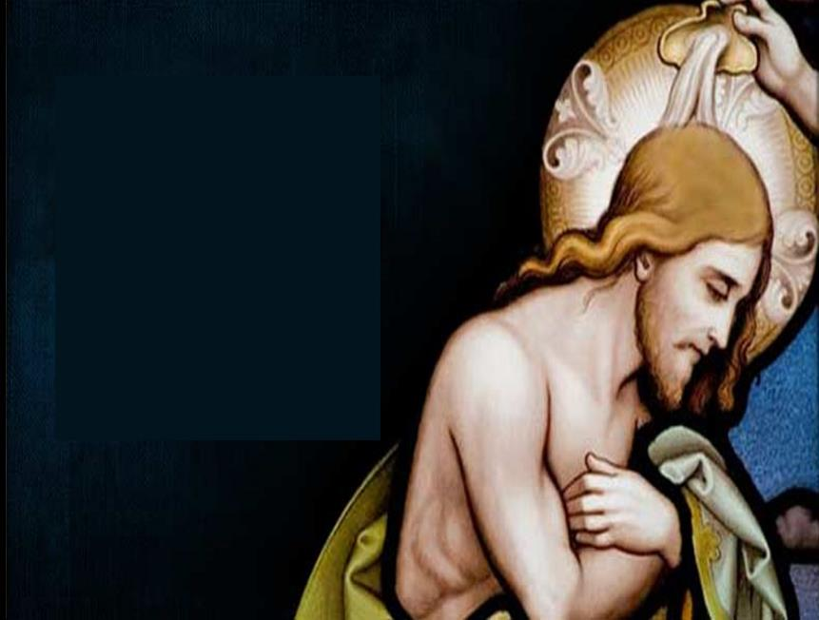
MEDITATIO
¿Qué ME dice el texto?
Motivación: Jesús abre un nuevo éxodo para la humanidad y lleva a cumplimiento las promesas de Dios para todos. Meditemos a la luz del bautismo de Jesús sobre nuestra condición de hijos amados del Padre.

Slide 21
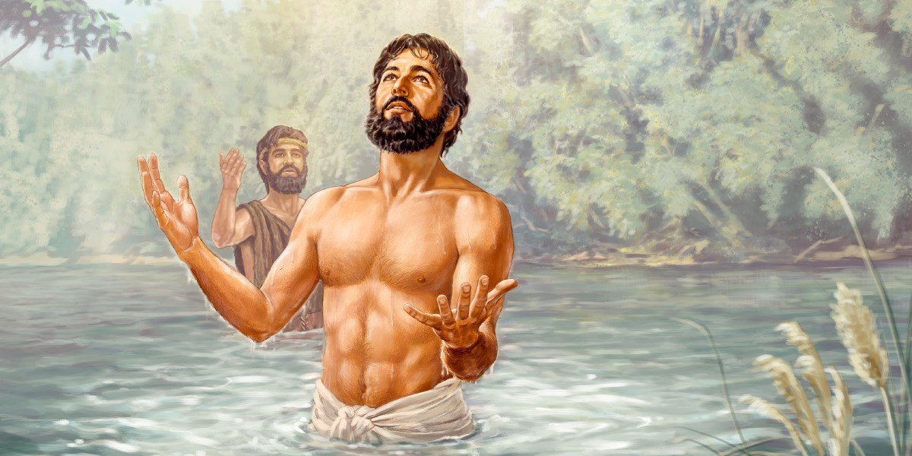
¿Qué me quiere decir Jesús cuando Él que no tenía pecado, se puso en la fila de los pecadores?

Slide 22
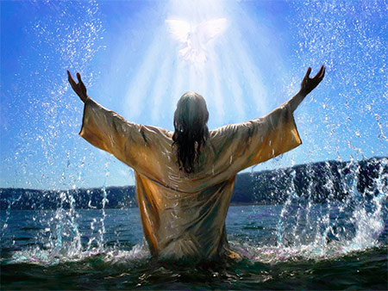
Este es mi hijo amado,
en quien me complazco.
¿Qué importancia tiene en tu experiencia de fe tu relación filial con el Padre?

Slide 23
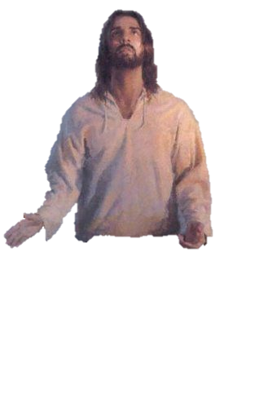



Y una voz le decía.
¿En qué momentos de tu vida has sentido que Dios te habla y te
aclara tu misión?
Comparte algunas experiencias al respecto.

Slide 24
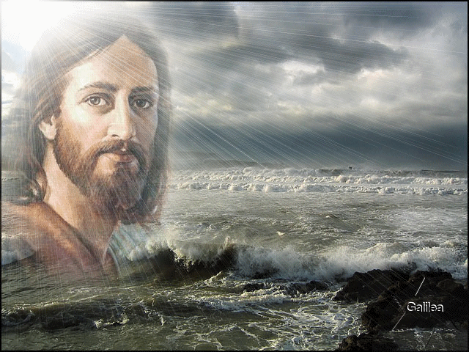
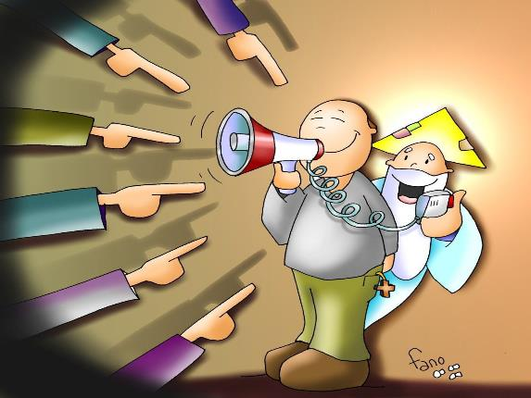
Jesús se dirigió a Juan para que lo bautizara.
¿Qué significa para ti estar bautizado?

Slide 25
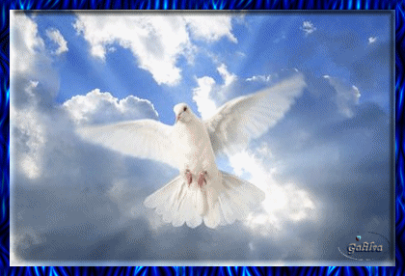
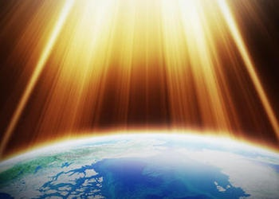

El Espíritu de Dios bajaba como una paloma y venía sobre él.
¿A qué nos compromete el espíritu de hijos que hemos recibido por el bautismo?

Slide 26
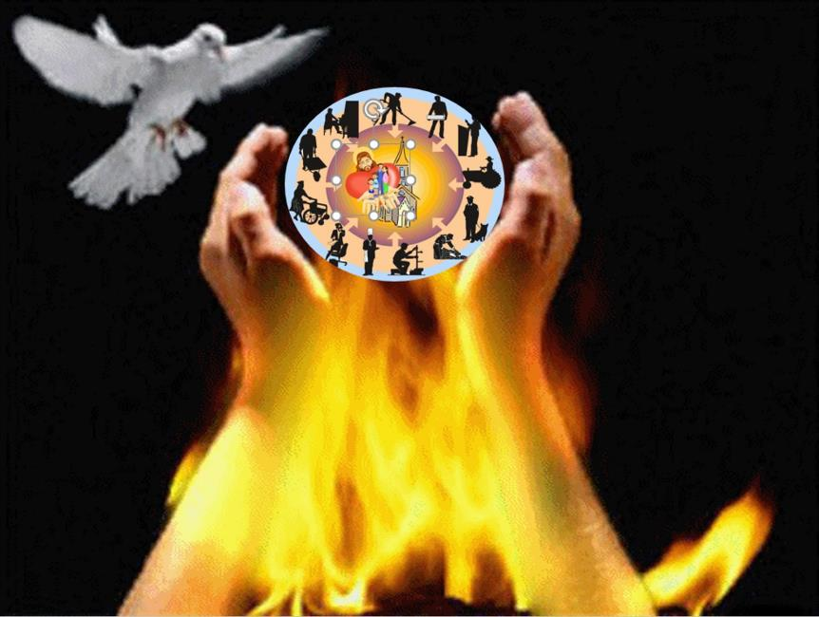
¿Cuál es la voluntad de Dios que yo me resisto a cumplir?
¿Por qué me cuesta tanto cumplir esta voluntad del Padre?
¿Qué puedo hacer para mejorar?.

Slide 27
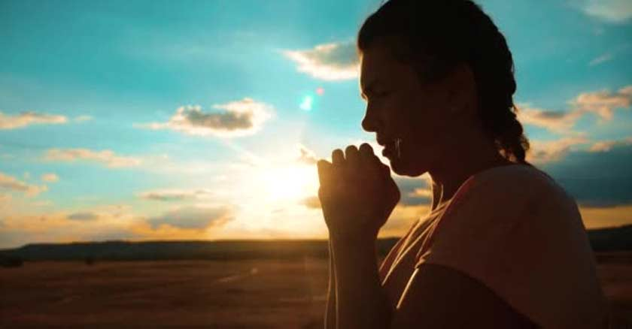
ORATIO ¿Qué le digo al Señor motivado por su Palabra?
Motivación: Terminamos nuestro encuentro orando con gratitud, porque nos sentimos amados por Dios como él sólo sabe hacer. Queremos revivir en este momento nuestro bautismo para renovarlo, para volver a pasar por el corazón la experiencia única de ser hijos predilectos del Padre.

Slide 28
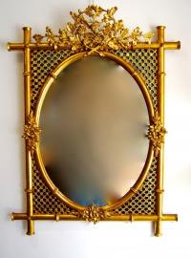
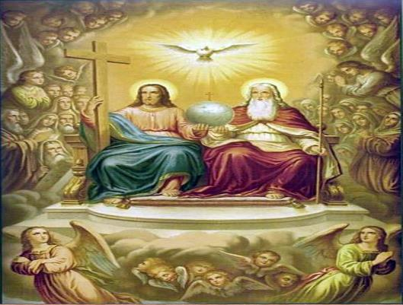
SIGNO:
Recitamos juntos el Credo y nos santiguamos con el agua bendita del recipiente.

Slide 29

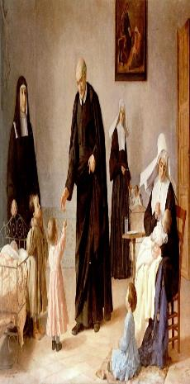
CONTEMPLATIO
¿Qué me lleva a hacer el texto?
Motivación: San Vicente en una conferencia a las Hijas de la caridad sobre el espíritu del mundo les dice:
“Son cristianas, hermanas mías, y por consiguiente están obligadas a pelear contra el mundo por las promesas que le han hecho a Dios en su bautismo.
Cuando se les preguntó: "¿Renuncian al diablo, al mundo y a sus pompas?", dijeron: "Renuncio".
Y aunque no lo dijerais ustedes mismas, sino por boca de sus padrinos y madrinas, tienen que guardar fidelidad a Dios y cumplir con la promesa que ellos hicieron por ustedes.

Slide 30

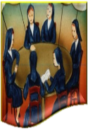
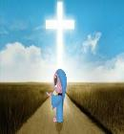
No les gustaría renunciar al sagrado carácter que recibieron en este sacramento y a la gracia de la fe que entonces les confirieron.
Por tanto, hay que mantener las promesas que allí hicisteis; si no, seríais ciertamente cristianas, porque el carácter no se puede quitar, pero no lo serían más que de nombre, porque no realizan las obras.
Pensad un poco en esto, hermanas mías, por favor: Sin duda alguna, si entráis decididamente en estos sentimientos, conservarán el espíritu de Dios y destruirán el espíritu del mundo. (San Vicente de Paul IX, 395)

Slide 31
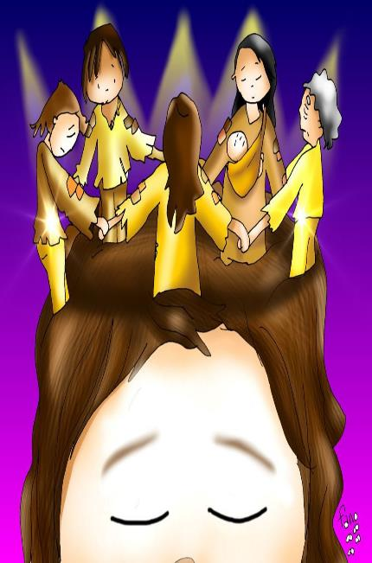
¿Qué puedo hacer para que se note mi fe, para que mi vida hable de lo que creo?
Averiguaré la fecha de mi bautismo y renovaré las promesas bautismales.

Slide 32
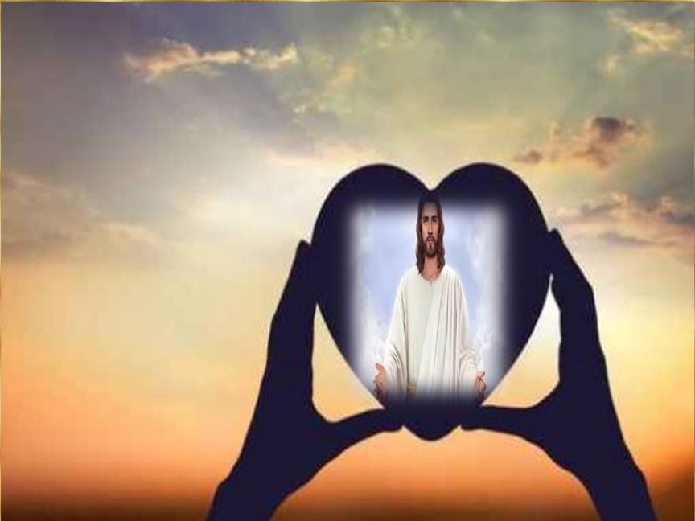
Oración final
Dios Padre bueno,
Tú que nos has enviado a tu HIJO
que lo diste a conocer en su bautismo,
como tu HIJO AMADO,
que lo enviaste para que te pudiéramos conocer y amar, te pedimos que derrames tu amor en nosotros, para que cada vez más, conociendo a tu HIJO,
lo sigamos, siguiéndolo, lo amemos, amándolo, lo imitemos, imitándolo, vivamos como Él,

Slide 33
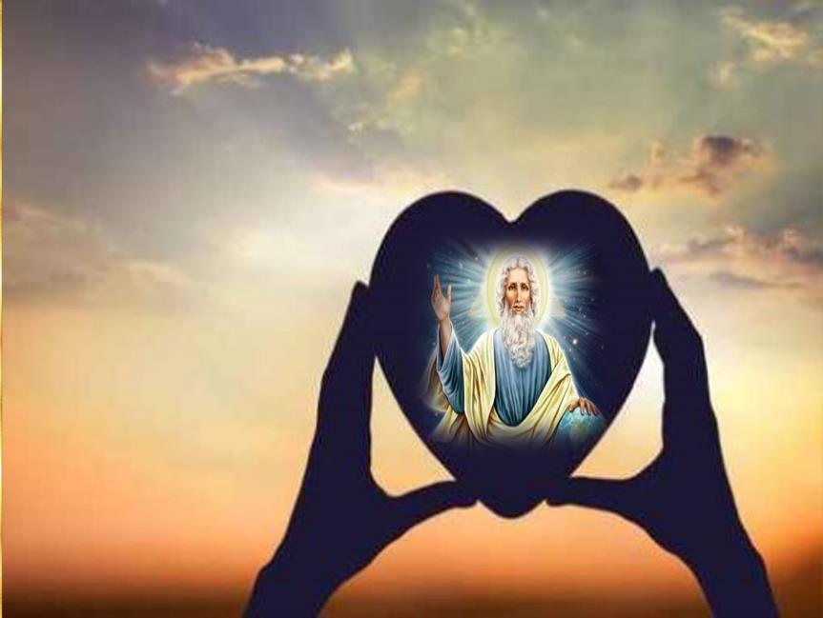
para hacer realidad tu proyecto de amor siendo
nosotros testigos que demostramos tu amor en
nuestra vida y en nuestra manera de ser,
actualizando tu proyecto original,
teniéndote a ti como nuestro Padre, viviendo nosotros como hijos. Que así sea

Slide 34
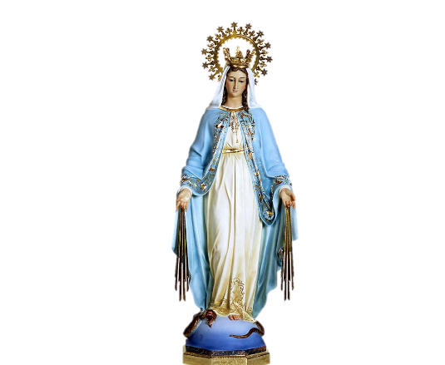
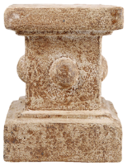
¡Oh María sin pecado concebida,
ruega por nosotros que recurrimos a Ti!
Texto de Lectio Divina: Padre César Chávez Alva (Chuno) C.ongregación de la Misión.
Power Point : Sor Pilar Caycho Vela - Hija de la Caridad de San Vicente de Paúl

